Slide 1
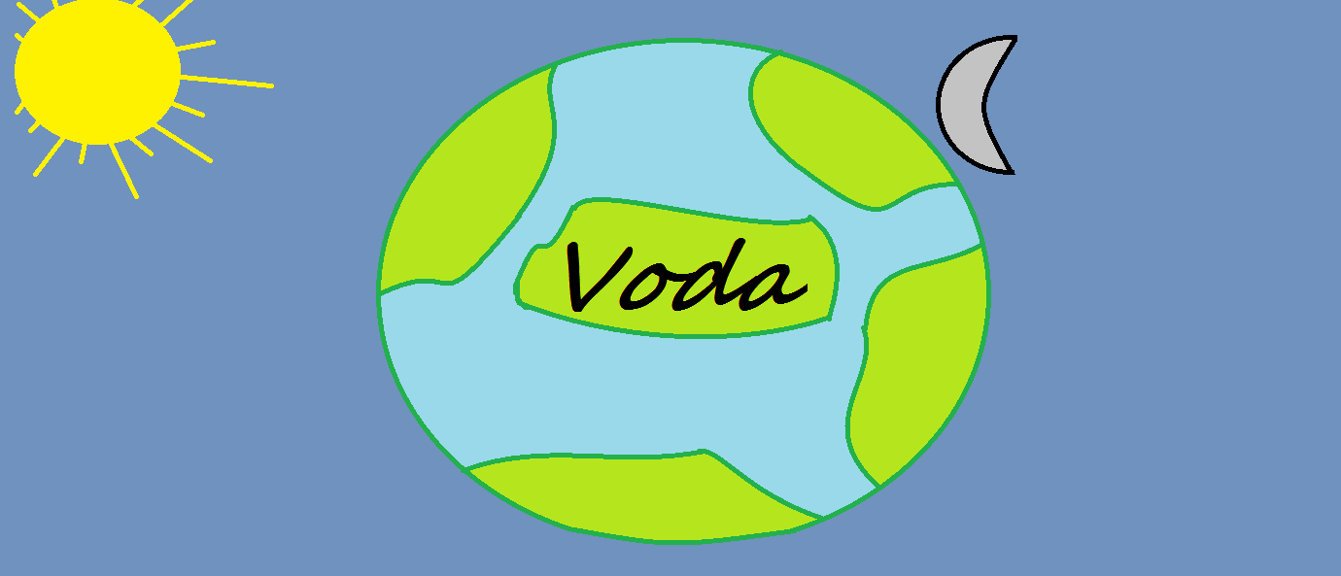

Slide 2
Pro úvod bych se rád podíval na koloběh vody
proto že sem chtěl ukázat na to jak voda koluje:
Dále bych rád ukázal nato kolik spotřebujeme vodu
za den:
A jdeme dál:

Slide 3
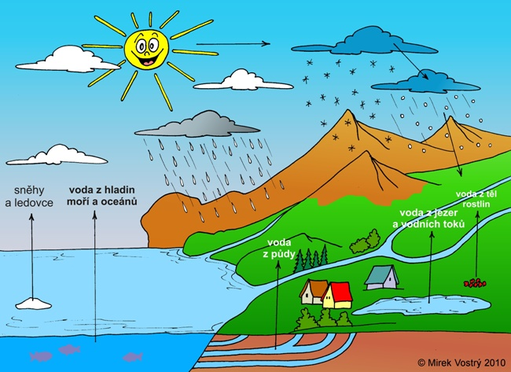
Koloběh vody
http://www.youtube.com/watch?v=iohKd5FWZOE&feature=endscreen&NR=1

Slide 4
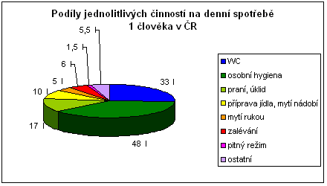

Slide 5
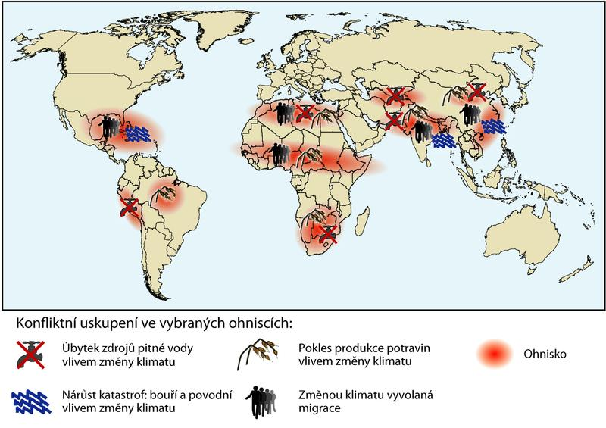
A přesto je nedostatek vody

Slide 6
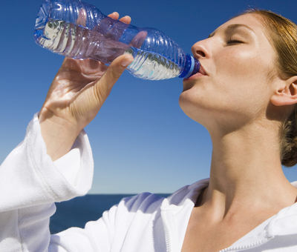
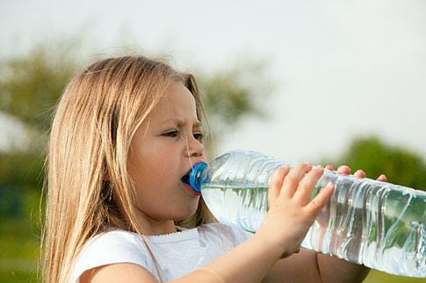
Pitný režim člověka
Dospělý člověk by měl vypít 2 litry za den.
Dítě zase 1 litr za den.

Slide 7
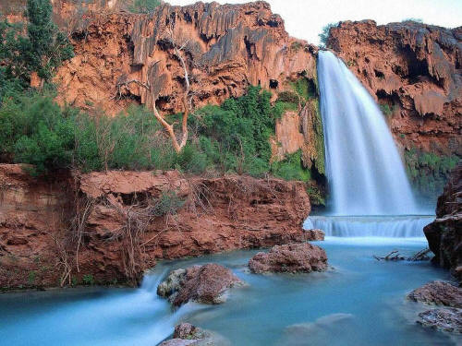
hydrosféra
Hydrosféra (vodní obal Země) představuje soubor všeho vodstva Země – tj. povrchové vody, podpovrchové vody, vody obsažené v atmosféře a vody v živých organismech. Celkové zásoby vody na Zemi činí asi 1 385 989 600 km³, z toho sladká voda představuje 2,53 %. Ve světovém oceánu je obsaženo asi 96,54 % slané vody a 2,5% sladké vody.

Slide 8
Rozdělení vody
.• podle skupenství: o pevné – led, sníh o kapalné – voda o plynné – vodní pára
• podle hydrologie a meteorologie: o povrchová o podzemní o ve formě srážek
• podle vlastností : o měkká – obsahuje málo minerálních látek o tvrdá – z podzemních pramenů, obsahuje více minerálních látek o mořská voda o destilovaná voda – je zbavena minerálních látek o užitková – používá se v průmyslových závodech a v potravinářství o minerální voda – obsahuje mnoho minerálních látek o pitná voda – je vhodná ke každodennímu použití, je zbavená nečistot, obsahuje vyvážené množství minerálních látek tak, aby neškodily zdraví. o těžká voda – voda vyrobená z těžkých atomů vodíku – deutéria, v přírodě se nachází zcela běžně ve směsi s normální vodou v nízké koncentraci, těžká voda sloužila ke konstrukci prvních atomových reaktorů

Slide 9
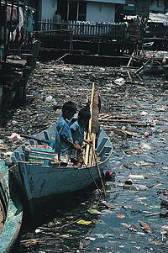
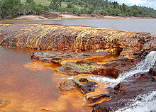
Znečíšťování vody
nečištění vody je jeden z největších problémů současného světa; výrazně totiž omezuje přístup určité části lidské populace k pitné vodě. Znečištěním vodních toků a nádrží se zhoršuje kvalita vodních ekosystémů i ekosystémů v jejich okolí. Znečištění vody lze v některých případech omezit metodami čištění odpadních vod.

Slide 10
Čištění odpadních vod
Pro čištění odpadních vod se používají chemické, fyzikálně-chemické i biologické metody.
Fyzikální, chemické a fyzikálně-chemické metody:
sedimentace (usazování) - využívá ji lapák štěrku, lapák písku, usazovací nádrž, atd.
vzplývání a flotace - například lapák tuků
odstřeďování
filtrace
magnetická separace
iontová výměna
membránové separační procesy
koagulace
neutralizace

Slide 11
zdroje
http://cs.wikipedia.org/wiki/%C4%8Ci%C5%A1t%C4%9Bn%C3%AD_odpadn%C3%ADch_vod
http://cs.wikipedia.org/wiki/Pitn%C3%BD_re%C5%BEim
http://www.google.cz/search

Slide 12
To už je bohužel konec

